Slide 1
金縣 2021/2022
社區健康需求評估

Slide 2
Agenda議程
金縣需要監測的COVID-19 & 其他方面
金縣的人口統計&語言
哪些方面正在好轉?
哪些方面沒有改善，或正在惡化？
金縣的社會&衛生快照
社區優先事項
預期壽命
目前電子煙或vape筆的使用
意外受傷導致的身亡
心裡健康
食物無保障

Slide 3
有關: “金縣醫院為了更健康的社區” (HHC)合作組織
“金縣醫院為了更健康的社區”包括：
公共衛生 –西雅圖&金縣
10家醫院/衛生系統
華盛頓州醫院協會
社區保健需求聯合評估:
符合《可負擔醫療費用法案》 IRS要求，要求501c3醫院每3年完成一份CHNA報告
HHC成員根據CHNA報告的發現和社區參與來製定自己的社區健康改善策略
減少重複工作和數據請求
創造機會以保持工作步調一致，了解最佳實踐，並共同投資於數據、計劃和政策，以在金縣居民中促進健康。
Notes:
“金縣醫院為了更健康的社區”（HHC）包括金縣和西雅圖-金縣公共衛生局（PHSKC）的10家醫院/衛生系統，並得到華盛頓州醫院協會（WSHA）的財政管理支持。該合作組織成立於2012年，旨在確定當地社區的最大需求和優勢，以便制定協調計劃以支持金縣居民的健康和福祉。 HHC的主要目標之一是就社區保健需求聯合評估（CHNA）進行合作，以避免工作重複，從而有助於將可用資源集中在社區最重要的衛生需求上。 HHC共編寫了三份CHNA報告：2015/2016報告，2018/2019報告和最新的2021/2022報告。

Slide 4
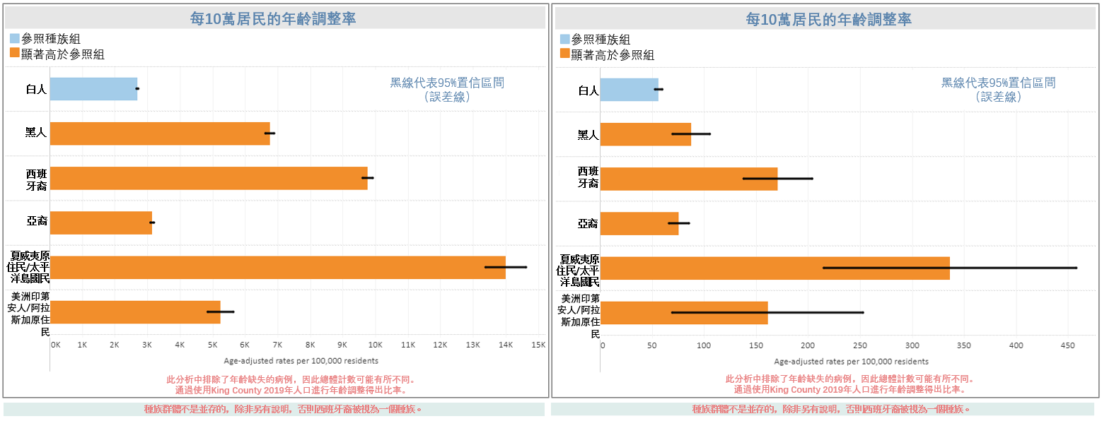
金縣的COVID-19
COVID-19對南部金縣的有色人種社區和居民造成了不成比例的影響。
有色人種在COVID-19病例、死亡、住院中出現更多人數，而且更有可能受到社區緩解策略的負面影響。
COVID-19 確診病例(截至 5/3/21)
COVID-19 死亡病例(截至5/3/21)
有關最新數據，請參閱此處的儀表板：
https://kingcounty.gov/depts/health/covid-19/data/race-ethnicity.aspx [此頁面為英文]
Notes:
我們以COVID-19作為背景，CHNA報告的簡要概述讓我們看到南金縣的有色人種社區和居民受到COVID-19不成比例的影響。在病例、死亡和住院中的人數過多。有色人種社區也體現在許多受COVID-19嚴重影響的行業中。
截至2021年5月3日：與金縣的白人居民相比，所有有色人種社區的COVID-19病例發生率較高（如左圖所示），在夏威夷原住民/太平洋島民（NHPI）和西班牙裔/拉丁裔社區中，確診病例的發生率最高，其次是黑人，美洲印第安人/阿拉斯加原住民（AIAN）和亞裔居民。
截至2021年5月3日：與金縣的白人居民相比，所有有色人種社區的COVID-19死亡率均顯著較高（請參見右圖），夏威夷原住民/太平洋島民（NHPI），/ 西裔/拉丁裔，以及美洲印第安人/阿拉斯加原住民（AIAN）中死亡率最高，其次是黑人和亞裔居民。

Slide 5
COVID-19 & 需要監測的領域
失業
食物無保障
金縣COVID-19 儀表板包括 :
• 種族/族裔儀表板
• 經濟、社會及總體健康影響儀表板
• 健康保險及獲得保健
• 家庭暴力
• 2-1-1 致電確定社區需求
• 行為健康需求及服務
• 日常交通
• 食物無保障
• 失業救濟申請
• 金縣驅逐預防和租賃援助計劃
與COVID-19相關的數據報告和圖表包括：
• 金縣電腦及互聯網可達性
• 經濟、社會和整體健康影響
• 食物需求增加
• 行為健康需求及服務
• 交通模式的改變
• 失業救濟申請
要查看更多最新的和其他數據，所有 COVID-19儀表板都在第14頁上有鏈接:
2021/22 CHNA Report [此頁面為英文]
獲得醫療保健
心理及行為健康
Notes:
COVID-19的影響涉及許多方面，儘管這4個高級別領域反映了一些最初關注的方面，但在COVID-19對應和恢復的過程中，我們需要持續監測。在2021/2022 CHNA報告中著重突顯了這些內容。
失業：金縣約有三分之一的工人（34.5％）在2020年3月1日至11月7日期間提交了首次失業保險（UI）索賠。夏威夷人/太平洋島民工人人均索賠數量最高，其次是黑人工人。申請失業救濟人數最多的行業包括：住宿和食品服務葉、製造業、零售業、建築業以及醫療保健和社會救助。
食物無保障：實施緩解戰略以減緩COVID-19的傳播後，食物不足幾乎翻了一番。在低收入家庭（包括兒童）或最近失業或預期失業的家庭中，食物無保障狀況尤其嚴重
獲得醫療保健：對19-35個月兒童的建議疫苗接種率（系列4：3：1：3：3：1：4）的分析顯示，截至2020年6月30日的接種率與2019年12月31日的接種率相比有所下降，可能反映了在COVID-19大流行期間醫療服務的獲取和使用減少。
心理和行為健康：社交疏離開始後，致電金縣的行為健康危機專線的電話數量有所增加。 2020年4月以及2020年6月至2020年10月之間的數字顯著高於2019年同期。華盛頓州的調查數據顯示，在2020年4月至2020年5月之間，患有抑鬱症症狀的人數增加了30％以上。

Slide 6
主要調查結果總結: CHNA 2021/2022
www.kingcounty.gov/chna
www.kingcounty.gov/chi
Notes:
接下來的幾張幻燈片是對CHNA報告的主要調查結果的總結，將為制定社區福利計劃和健康改善策略提供信息支持。請訪問www.kingcounty.gov/chna [此頁面為英文]以查看完整的報告。

Slide 7
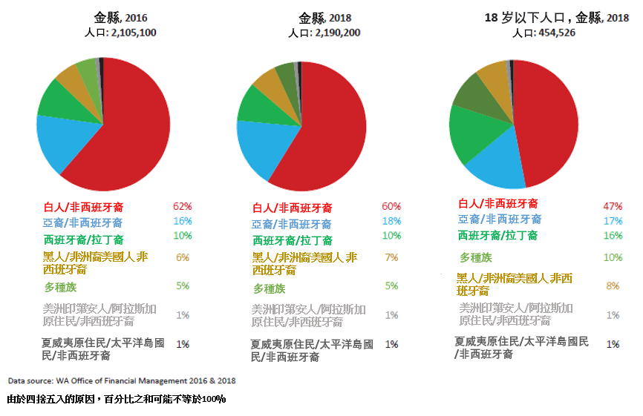
金縣變化中的人口
在過去三年中，金縣經歷了大幅增長-人口和多樣性
金縣超過一半的孩子是有色人種
Notes:
金縣經歷了實質性的增長。 2018年，金縣人口約為219萬（2,190,200）。
在2016年至2018年之間，金縣人口增長了85,000多人。自1990年以來，伴隨著多樣性的增加，人口大約翻了一番。金縣超過一半的孩子是有色人種孩子。

Slide 8
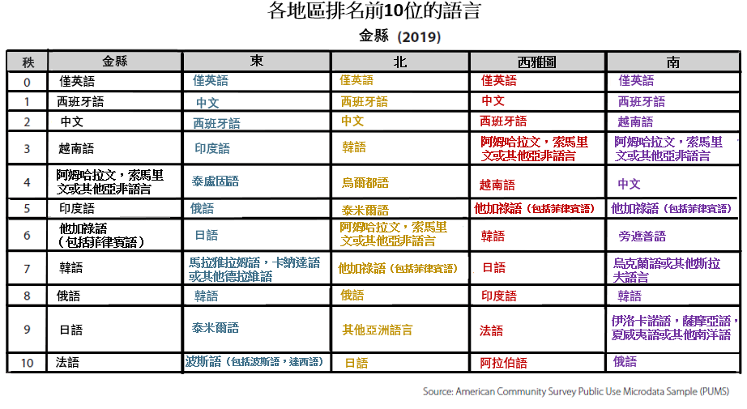
金縣的語言
金縣四分之一的居民居住在說非英語的其他語言的家庭中。
較小的地區可以在線獲取更多數據 (see ‘Top 10 by PUMA’ tab):
Top 10 languages by region (2019) [此頁面為英文]
Notes:
金縣是種族、族裔和語言各異的社區的所在地-四分之一的居民居住在說非英語的其他語言的家庭中。此處列出了金縣和地區（包括南金縣）排名前10位的語言，這些信息對於社區宣傳和參與至關重要。
CHI指標儀表板上有較小地理位置上的額外數據。

Slide 9
自2018/2019年CHNA報告（COVID之前）以來，有哪些方面得到了改進，還有哪些需要改進的？
整個金縣,
成果包括:
整個金縣,
改進機會包括:
美國印第安人/阿拉斯加原住民的肥胖症率在降低
在過去的8年中，南部地區以及西班牙裔和夏威夷原住民/太平洋島民的預期壽命有所下降。
青少年使用電子煙/Vape筆在增加
成人和青少年的吸煙持續降低
18/19的報告中提出改進的地方還在持續：
在過去的10年中，青少年的抑鬱症持續上升——12年級的學生中有超過三分之一的人感到抑鬱。
在過去的10年中，藥物致死的死亡人數有所增加，而甲基苯丙胺和芬太尼的過量死亡則急劇增加。
越來越多的居民死於意外傷害。
.日常含糖類飲料的飲用在青少年中持續減少
食物無保障的問題在白人和黑人家庭之間的差距在五年內達到四倍。
更多母親接受早期及適當的產前護理
有色人種社區保險覆蓋不足，伴隨著種族/族裔差距的擴大。
無人陪伴的青少年及年輕成年人的無家可歸人數減少了
青少年肥胖率正在上升。體育活動持續下降。
Notes:
該信息包含在CHNA報告的執行摘要（第6頁）中，以反映自上次報告以來已有改進的新領域以及自上次報告以來需要改進的新領域。
**
有哪些方面得到了改進？（主要
肥胖症
- 美洲印第安人/阿拉斯加原住民的肥胖率似乎正在下降。從2010年至2012年的估計數以來，當時其中一半以上的AIAN居民肥胖，現在該組中的肥胖率下降了50％以上。
-儘管由於人口少，估計值可能不准確，但超重而並非肥胖的AIAN成人百分比的同時增加，預示著整體體重指數（BMI）的改善，這是一種用於評估肥胖症的醫療保健措施。
- 全縣成人吸煙繼續下降。成人吸煙率從13.9％（2011-2013年）下降到11.1％（2014-2018年）。
青少年飲用含糖飲料
-比較2014年和2018年的數據，報告稱金縣地區每日消費含糖飲料的學生有所減少。
早期及適當的產前護理
-越來越多的孕婦接受了早期和適當的產前檢查—這被定義為在孕早期開始的產前檢查，並且至少接受了醫學上建議的產前檢查次數的80％。
無家可歸
- 從2018年到2019年，無家可歸者的總數減少了，無人陪伴的青少年人和年輕成年人也減少了28％。但是，在2020年，無家可歸者總數增加了，但無人陪伴的青少年和年輕成年人的數量似乎減少了。（由於統計方法的改變，不建議將2020年與往年進行直接比較）
有哪些方面沒有改進或惡化了？
預期壽命
雖然金縣居民的總體預期壽命沒有顯著變化，但最近的分析表明，預期壽命中種族/族裔差距的不斷惡化
在過去的8年中，南部地區以及西班牙裔和夏威夷原住民/太平洋島民的預期壽命有所下降。
意外傷害
中毒（合法和非法藥物、酒精、氣體和霧氣，例如一氧化碳和汽車尾氣，殺蟲劑以及其他化學物質和有毒物質）、跌倒以及機動車交通事故，這些都是主要原因。
食物無保障
儘管總體上食物無保障的比率正在下降，並且有改善的趨勢，但黑人居民甚至在大流行開始之前，食物無保障的情況就大大增加了。 2013年至2018年間，白人和黑人食物無保障家庭之間的差距是四倍。
保險
在實施《平價醫療法案》之前和之後，有色人種群體的保險覆蓋持續不足。在2014年保險覆蓋的差距有所縮小之後，如今種族/族裔保險覆蓋的差距有所擴大。
青少年肥胖症
在2012年相對下降之後，金縣的青少年肥胖率一直在上升。 2014年至2018年間，青少年肥胖率顯著提高。
電子煙或vape筆
儘管金縣報告吸煙的青少年比例持續下降，自2016年以來報告使用電子煙的青少年比例顯著增加。
在2018/19年報告中被確定為需要改進的地方仍未得到改進，包括：
在過去的10年中，青少年的抑鬱症持續上升——12年級的學生中有超過三分之一的人感到沮喪。.
在過去的10年中，藥物致死數量有所增加，其中涉及甲基苯丙胺和芬太尼的藥物過量死亡急劇增加。.

Slide 10
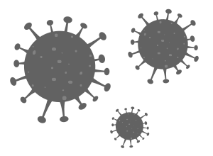
主要的社區確定優先事項
COVID-19 疫苗&應對
無家可歸 &
住房
獲得醫療保健
慢性病管理
肥胖症、癌症、糖尿病、心髒病/高血壓
心理&行為健康
系統性種族主義
交通
食物無保障
青少年&家庭支持
社區成長&發展
Notes:
這張幻燈片顯示了金縣各地社區出現的一些主要優先事項/主題領域。還包括2020年期間提出的其他主題（在我們審查了2018-2019年全年的48個社區參與/評估報告之後）。參見2021/2022 CHNA報告，第22頁。
社區的主要需求與以下方面有關：
無家可歸&住房
獲得醫療保健，包括 ：
具有文化背景的提供者/語言服務
負擔得起/可獲得的托兒服務
延長時數
慢性病管理——-尤其是肥胖症、癌症、糖尿病、心髒病/高血壓
心理&行為健康
交通
食物無保障
支持青少年及家庭，包括：
早教
體育活動和運動
社區成長&發展，包括：
受教育程度
經濟保障/機會
社區聯繫/公民參與
** COVID-19疫苗和應對以及系統性種族主義對社區以及所有這些已確定的優先事項都具有總體影響**

Slide 11
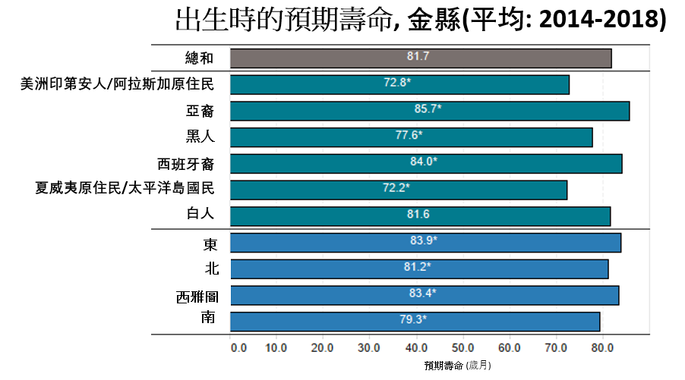
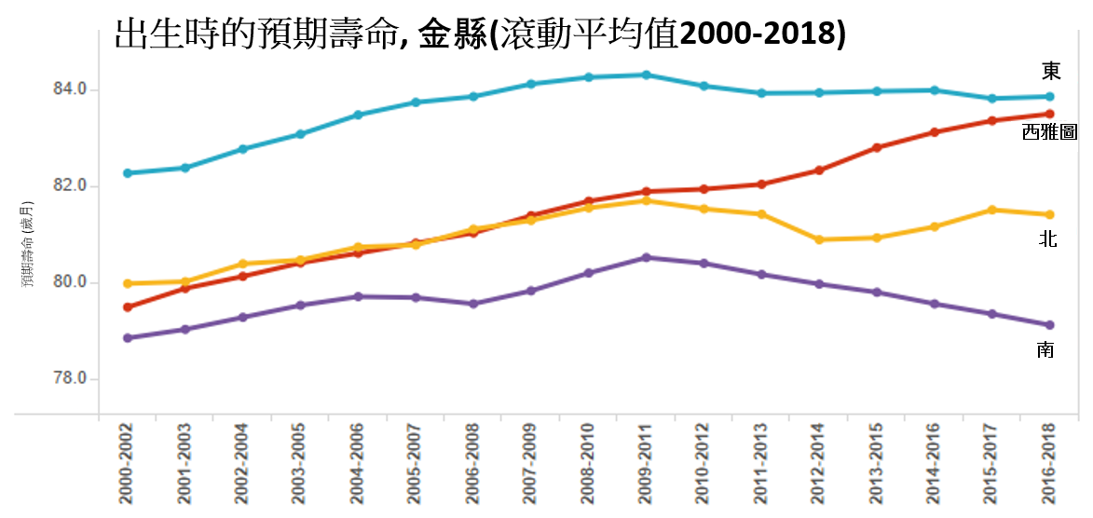
金縣的預期壽命
在健康和財富衡量方面，金縣位於美國縣級的前列
然而,
居民繼續因種族和所處地區而經歷社會和健康結果方面的差異
南金縣居民在過去的十年
的預期壽命下降了
根據種族/族裔，最低預期壽命和最高預期壽命之間存在14年的差異
南金縣
– 夏威夷原住民/太平洋島民（69.5）和亞洲人（83.5）。
* =與金縣平均水平顯著不同
Notes:
在健康和財富衡量方面，金縣位於美國縣級的前列，然而,居民繼續因種族和所處地點而經歷社會和健康結果方面的差異。
-預期壽命在南部地區居民中最低的（如紫色線所示），並且在過去十年中有所下降。
-在南金縣，按種族/民族劃分的最低預期壽命和最高預期壽命之間存在14年的差異-夏威夷夏威夷/太平洋島民（69.5）和亞洲人（83.5）。
-我們還知道，許多社會，環境和社區因素，再加上資源的可獲得性以及當前和歷史上的系統種族主義的影響，導致壓力源的累積，從而影響了許多居民的生活質量。

Slide 12
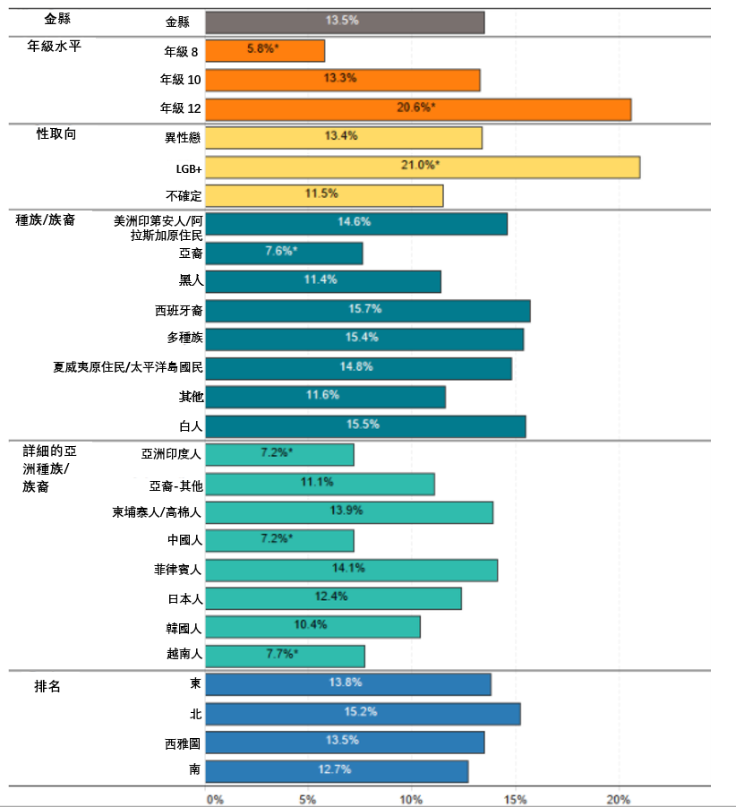
目前金縣青少年使用電子煙或vape筆的情況
目前電子煙或vape筆的使用情況 (8th, 10th, 12th 年級) , 金縣(平均: 2016 & 2018)
與金縣平均水平相比，LGB +青少年和12年級學生更可能使用電子煙/vape筆。
與其他種族/族裔相比，亞洲青少年報告的電子煙使用率最低，但分類數據顯示亞洲族裔群體之間存在差異。
* =與金縣平均水平顯著不同
！ =謹慎解釋：樣本量很小，因此估算不准確
Notes:
這是金縣青少年中使用電子煙或vape筆的更詳細視圖，我們在性別、種族/民族方面發現了一些值得注意的差異。
-與金縣平均水平相比，LGB +青少年和12年級學生更可能使用電子煙或vape筆。
-儘管亞洲青年報告的電子煙使用率是其他種族/族裔中最低的，但分類數據顯示，詳細的亞洲種族/族裔之間存在差異。

Slide 13
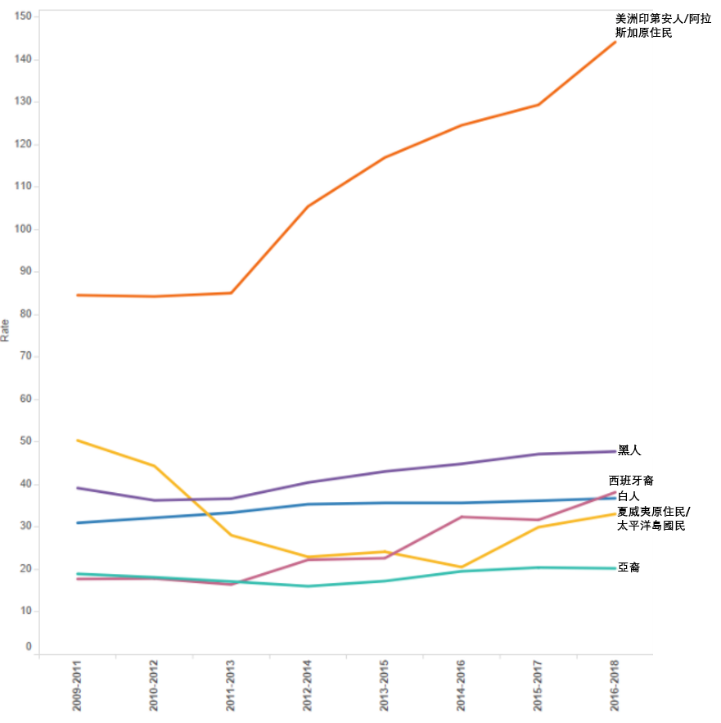
金縣的意外傷害死亡
金縣意外傷害死亡(滾動平均值: 2009-2018)
金縣的意外傷害死亡（包括溺水、跌倒、火災、槍支、機動車碰撞、中毒和窒息死亡）的人數在增加。
與金縣的平均水平相比，美洲印第安人/阿拉斯加原住民和黑人的意外傷害死亡率要高得多。
Notes:
-金縣的意外傷害死亡率一直在上升。這包括因溺水、摔倒、火災、槍支、機動車碰撞、中毒和窒息而導致的死亡。
-從2014-2018年的平均數據來看，與金縣平均水平相比，美洲印第安人/阿拉斯加原住民和黑人人口的意外傷害死亡率高很多。

Slide 14
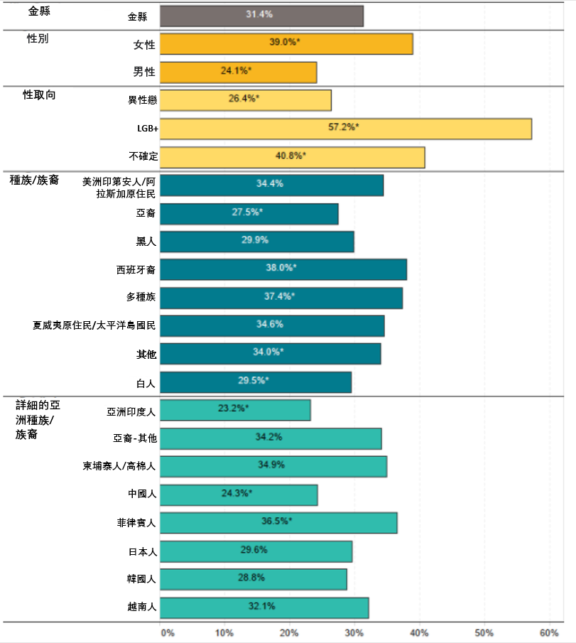
金縣的心理健康
抑鬱症患病率(8th, 10th, 12th 年級) , 金縣(平均: 2016 & 2018)
與其他地區的居民相比，南金縣的成年人和青少年更有可能報告頻繁的精神困擾（成人）和抑鬱的情緒（青少年）。
金縣超過一半的LGB +青年報告患有抑鬱症。
* =與金縣平均水平顯著不同
！ =謹慎解釋：樣本量很小，因此估算不准確
Notes:
*雖然報告中的大部分數據是在2020年之前收集的，但在COVID-19大流行期間，某些模式-尤其是暴力，自殺和心理健康方面的模式可能正在改變。
-查看2020年之前的數據（2016年和2018年的平均值），南金縣的成年人和青少年更有可能報告頻繁的精神困擾或壓抑感。
-金縣超過一半的LGB +青年報告患有抑鬱症。
同樣重要的是要強調，自殺是金縣青少年中持續關注的問題。年輕人中的自殺意念率（定義為認真考慮過去年的自殺企圖）和過去一個月內計劃自殺的年輕人的比例比2016-2018期間有所上升。在LGB +青少年中，自殺意念（42.1％）和自殺計劃（35.0％）的比率都驚人地高。
以上幾點的支持數據：
.青少年自殺觀念：2016年為16.7％，2018年為19.0％。
青少年自殺計劃：2016年為14.1％，2018年為15.5％。

Slide 15
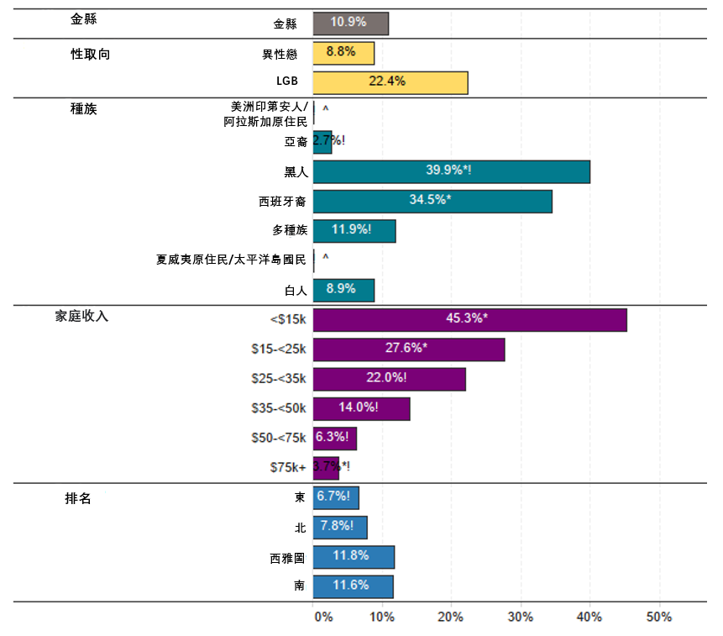
金縣成年人食物無保障
食物無保障(成人) , 金縣(平均: 2018)
在金縣，經歷食物無保障的狀況在社區之間存在巨大差異。
40％的黑人和35％的西班牙裔成年人經歷了食物無保障，而9％的白人成年人經歷了食物無保障
收入低於$ 15,000的家庭中有45％的人經歷食物無保障
* =與金縣平均水平顯著不同
! =謹慎解釋：樣本量很小，因此估算不准確
Notes:
從2013年（白人佔10％，黑人佔17％）到2018年（白人佔9％，黑人佔40％）的5年時間內，白人和黑人食物無保障家庭之間的差距顯著增加。
-在2018年，有40％的黑人和35％的西班牙裔成年人存在食物無保障問題，而9％的白人成年人則經歷了食物無保障。
-收入低於$ 15,000的家庭中有45％的食物無保障。
-2018年是提出BRFSS問題的第一年（自2013年以來），這一事實表明監測食物無保障問題的重要性。
“普查家庭脈搏調查”的最新數據顯示，在2020年8月19日至12月21日之間，西雅圖/塔科馬/貝爾維尤的西班牙裔和黑人家庭與其他種族/族裔相比，更有可能報告過去7天有時或經常沒有足夠的食物。
COVID-19對這些人群造成食物無保障，緩解措施帶來的經濟和社會影響以及由此造成的工作損失也影響了人們對糧食和基本需求的獲取。

Slide 16
一生的逆境和慢性壓力
整個生命週期中的系統性劣勢和種族主義導致長期壓力，對黑人社區和有色人種社區的健康產生不利影響。
預期壽命
環境t
金縣的種族差距：種族主義是公共衛生危機
當今許多政策和做法繼續建立並支持有利於白人個人健康和經濟繁榮的製度，卻以黑人個人為代價。系統種族主義和慢性壓力的影響在黑人的一生中累積，是種族歧視和世代相傳的結果。我們演示的數據提供了整個生命週期的快照，以突出顯示種族歧視和系統性壓迫性政策和習俗如何繼續對本地黑人居民的生活產生影響，而與金縣的白人居民相比，產生了不成比例的影響。
下載數據演示文稿 (PDF)
如果您有興趣將此PDF演示文稿中的內容合併到PowerPoint中，建議使用相關PDF頁面的屏幕截圖並將其複製到幻燈片中。這將保留PDF演示文稿中包含的所有格式，數據和內容。
公共衛生–西雅圖和金縣致力於與社區組織和領導人建立更強大和資源更豐富的伙伴關係，以破壞和消除種族主義。我們認識到，無論在歷史上還是現在，金縣都一直在維護和延續結構性種族主義，作為一個機構，我們必須在拆除以白人至上為基礎的壓迫性制度中發揮至關重要的作用。在我們繼續進行轉型的過程中，這些數據可作為投資資源、制定計劃和政策的基礎。
就業
住房
收入
醫療
教育
食物無保障
嬰兒期
系統性種族主義，歷史創傷
金縣的種族差距：[此網頁為英文]https://kingcounty.gov/depts/health/data/race-gaps.aspx
種族主義是金縣的公共衛生危機: https://www.kingcounty.gov/elected/executive/constantine/initiatives/racism-public-health-crisis.aspx
Notes:
-我們知道，整個生命週期中的系統性劣勢和種族主義會導致障礙以及代代相傳和累積的壓力源，從而在黑人、棕色、原住民和有色人種之間造成社會和健康差異。
-2020年6月11日，金縣宣布種族主義為公共衛生危機，並致力於對這場以社區參與為中心的危機採取種族平等的對策。
要了解有關此聲明的更多信息並了解金縣的最新消息，請參見鏈接。
您可以在線獲得金縣的種族差距介紹，該報告突出了金縣的白人和黑人之間存在的一些種族不平等現象。在報告中的數據和相關的背景敘述突出了結構性和系統性種族主義和壓迫如何影響個人一生-包括嬰兒死亡率、食物無保障、教育、醫療保險、家庭收入和財富、驅逐、貧困、失業和預期壽命。

